Slide 1
思维篇
目录与摘要

Slide 2
PPT的目录是用来做什么的？

Slide 3
理想的PPT目录：四到七项，言简意赅
如果4-7项讲不清楚，可以用小标题，但不应影响大标题的展示

Slide 4
1，内部方式：涨价
1.1 提升质量大幅涨价
1.2 保持质量小幅涨价
2，内部方式：降低成本
2.1 行政成本
2.2 物料成本
2.3 人工成本
2.4 其他成本
3，外部方式：新渠道
3.1 外卖
3.2 稳定大客户
4，外部方式：原有渠道
4.1 网络推广
4.2 传统媒体广告
4.3 活动
4.4 其他方式
1，内部方式：涨价
2，内部方式：降低成本
3，外部方式：新渠道
4，外部方式：原有渠道

Slide 5
1，内部方式：涨价
1.1 提升质量大幅涨价
1.2 保持质量小幅涨价
2，内部方式：降低成本
2.1 行政成本
2.2 物料成本
2.3 人工成本
2.4 其他成本
3，外部方式：新渠道
3.1 外卖
3.2 稳定大客户
4，外部方式：原有渠道
4.1 网络推广
4.2 传统媒体广告
4.3 活动
4.4 其他方式
1，内部方式：涨价
1.1 提升质量大幅涨价
1.2 保持质量小幅涨价
2，内部方式：降低成本
2.1 行政成本
2.2 物料成本
2.3 人工成本
2.4 其他成本
3，外部方式：新渠道
3.1 外卖
3.2 稳定大客户
4，外部方式：原有渠道
4.1 网络推广
4.2 传统媒体广告
4.3 活动
4.4 其他方式

Slide 6
怎样使店铺盈利增加至少20%
1，内部方式：涨价
1.1 提升质量大幅涨价
1.2 保持质量小幅涨价
2，内部方式：降低成本
2.1 行政成本
2.2 物料成本
2.3 人工成本
2.4 其他成本
3，外部方式：新渠道
3.1 外卖
3.2 稳定大客户
4，外部方式：原有渠道
4.1 网络推广
4.2 传统媒体广告
4.3 活动
4.4 其他方式
1，涨价
提升质量大幅涨价
保持质量小幅涨价
2，降低成本
降低行政成本
降低物料成本
降低人工成本
降低其他成本
3，开拓新获客渠道
外卖渠道
稳定大客户渠道
4，维护原有获客渠道
网络推广
传统媒体广告
活动
其他方式

Slide 7
不要这样写PPT目录
………
2，强化XXX党组织基层党建工作，增强党组织战斗力和凝聚力
………
1 背景及意义
2 现状
3 原因
4 解决方案
5 总结
1 公司质量管理现状
1.1 体系执行情况
1.1.1 ISO族体系

Slide 8
如果篇幅长，写一个简短的摘要，放在目录前一页

Slide 9
SCQA法则
背景 situation
冲突 complication
疑问 question
答案 answer
S（Situation） 情景——由大家都熟悉的情景、事实引入。
C（Complication）冲突——实际情况往往和我们的要求有冲突。
Q（Question） 疑问——怎么办？
A（Answer） 回答——我们的解决方案是……

Slide 10
S：要让对方有共鸣，让对方听完后有一种“你说的对”的反应；
C：打破S的安全感，确认问题；
Q：对方会去关心的问题；
A：我给对方的答案。
SCQA只是组织序言的方式，你的PPT内容不一定要和序言结构一致。
如果你需要讲故事，也可以考虑用SCQA的方式。
用SCQA组织思维，而不是组织语言。

Slide 11
得了灰指甲，
一个传染俩，
问我怎么办，
马上用亮甲。
S：让对方有共鸣；
C：确认问题；
Q：对方会去关心的问题；
A：我给对方的答案。

Slide 12
S：要让对方有共鸣，让对方听完后有一种“你说的对”的反应；
C：打破S的安全感，确认问题；
Q：对方会去关心的问题；
A：我给对方的答案。
SCQA只是组织序言的方式，你的PPT内容不一定要和序言结构一致。
如果你需要讲故事，也可以考虑用SCQA的方式。
用SCQA组织思维，而不是组织语言。

Slide 13
《如何激励员工》
在许多文章、书籍、演讲和专题研讨会上，常常能听到企业主失望地呼吁：我如何才能请到完全按照我的意思做事的员工呢？
用来鼓舞员工的激励心理学极端复杂，且能言之有物的比例也非常低。即使如此，也未能阻止大家寻求新方法的热情---这些新方法大多也被学术机构所证明。
毫无疑问，这篇文章并非贬损市场上的方法，但其中的内容已经在许多公司得到了验证，我希望能对大家有所帮助。
背景 S：希望员工按照老板意思做事
冲突 C：需要应用到激励心理学
疑问 Q：我们如何执行那些方法
答案 A：在本文中应用这些想法

Slide 14
“目光短浅的市场营销”
背景 S：有些产业受到衰退的威胁
每个主要产业都曾经历过成长期，但有些成长中的产业却有衰退的颓势，某些朝阳产业实际上已经停止发展。产业的成长收到威胁、减缓和停滞，原因并非市场达到了饱和，而是管理的失败。
冲突 C：一种说法是：这是因为市场饱和
疑问 Q：这个说法是否正确？
答案 A：不正确，这应该是管理失误

Slide 15
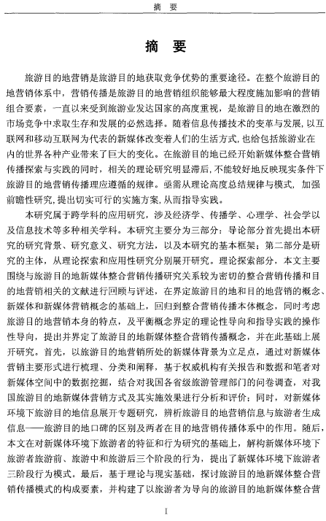
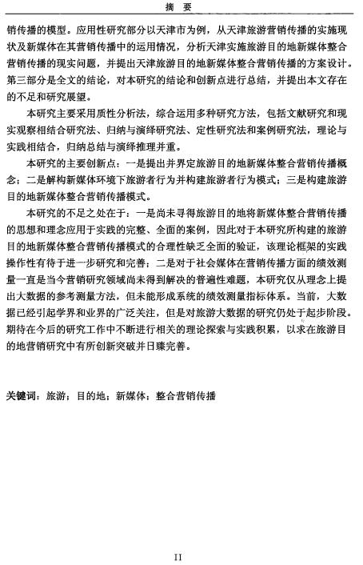
疑问和答案
背景
冲突
疑问和答案

Slide 16
你的朋友在闹市区的步行街开了一家奶茶店，但经营情况不佳，而且在几个月内很可能面临倒闭，你去调查后，发现这几个问题：
1，朋友的奶茶店拥有独家配方，口味略好于竞争对手，由于成本原因，定价也比竞争对手略高一些，但销量并不可观；
2，店员很热情，但消费者似乎并不买账，微信集赞也少有人参加；
3，奶茶的包装质量与竞争对手持平，店面装修也和竞争对手几乎一样，不仅如此，饮品的品类和规格也几乎和竞争对手完全一致。
具体了解以后，你认为朋友的奶茶店更适合走偏高端的路线，朋友也比较认可这个想法，这时你需要做一个PPT去向朋友讲解店铺盈利的具体措施，目前有这几点想法：
1，定价不仅不应该降低，还应当大幅提高；
2，必须在包装和店铺装修上下功夫；
3，必须有新的营销方式。

Slide 17
奶茶店如何能实现盈利
背景 S：奶茶店经营情况不善
冲突 C：这是因为定位不准确
疑问 Q：如何确定新定位
答案 A：可以用到本PPT中提到的方法

Slide 18
美国的星巴克为什么比中国的便宜
背景 S：美国的星巴克比中国的便宜
冲突 C：一种说法是：这属于定价歧视
疑问 Q：这是定价歧视吗
答案 A：不是，这是产品策略不同

Slide 19
小结
理想的PPT目录：四到七项，言简意赅
1，原则：目录是给别人看的；
2，如果四到七项说不明白，使用一级小标题；
3，如果PPT仅供人阅读不做展示，要添加页码指示，演示用的PPT不要加页码；
4，如果PPT篇幅和演示时间很长，写一个简短的摘要放在目录前一页。

Slide 20
小结
S：要让对方有共鸣，让对方听完后有一种“你说的对”的反应；
C：打破S的安全感，确认问题；
Q：对方会去关心的问题；
A：我给对方的答案。
SCQA只是组织序言的方式，你的PPT内容不一定要和序言结构一致。
如果你需要讲故事，也可以考虑用SCQA的方式。
用SCQA组织思维，而不是组织语言。

